Slide 1


Slide 2

《伊索寓言》
读
钱钟书
学习重点：
1、探讨中心意思
2、理解难句含义

Slide 3
轮廓
两种人
两种关系
古人–—孩童
今人—–成人
三重安慰
一种观点
九则寓言

Slide 4

内容串讲
第一段：
年龄小得多的人
喜欢，保护
两种人：
年龄差不多的人
厌恶，嫉妒
态度 不同
可以卖老

Slide 5
第二段：
小孩
古代
幼稚简单
历史短
老人
现代
阅历丰富
年龄多
我们思慕古代
卖老
“进步”

Slide 6

三重安慰
三重讽刺
1、所谓的“现代文明”指“现代人的狡猾”；
2、超出幼稚的见解：现代人远比古代狡猾，而且是越来越狡猾；
3、对人的“智慧”不以为耻，反以为荣。

Slide 7
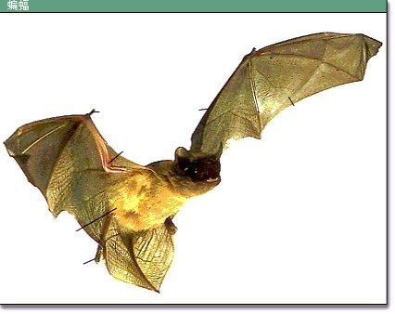
蝙蝠的故事
本来：讽刺那些见风使舵，两面三刀的人。
此处：讽刺傲慢自大、逞能的人（在任何一角落，任何一方面都有超人的一面，认为总比别人强）。

Slide 8


蚂蚁和促织的故事
原义：讽刺促织不劳无获。
此处：对蚂蚁进行讽刺，讽刺蚂蚁成了寄生在促织身上的寄生虫。借以讽刺依托别人，过寄生生活的人。

Slide 9
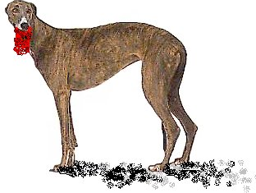
狗和它自己影子的故事
本义：讽刺那些贪婪的人。
此处：作者用它来比喻人照镜子，说明不要对镜自照。借以讽刺毫无自知之明，听不得批评，不能知错改错的人。（老虎屁股摸不得）

Slide 10

天文家的故事
讽刺了那些一心向上爬的人。
“上、下”指地位的上下； “眼睛还是向上看的”就是不甘心下野或下台。

Slide 11


乌鸦的故事
本义：讽刺那些伪装自己的人
此处：讽刺了那些明明知道自己不如别人，却偏偏要找出理由为自己辩解的人。（或讽刺经常犯红眼病的人，看不得别人比自己好一点。）
“遮羞的方法”：指自己得不到好处，千方百计让别人也得不到；谁比自己好，就打击谁，对付谁 ，跟谁过不去。

Slide 12
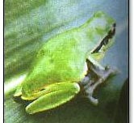
牛跟蛙的故事
本义：讽刺自不量力的人。
此处：讽刺不思进取不思改造的人。
“每一种缺陷都有补偿”：不承认缺陷，都把它当作长处而自我满足。

Slide 13
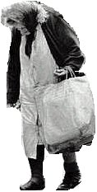
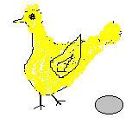
老婆子跟母鸡的故事
本义：讽刺老婆子的贪心。
此处：说明有钱人往往更吝啬。“大胖子”指肥得像母鸡，富得流油的人。

Slide 14
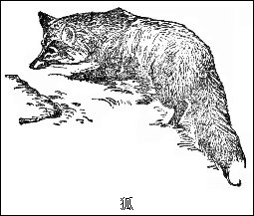

狐狸和葡萄的故事
没得到：
自我安慰，也不希望别人吃到甜头。
应得：让别人心理平衡，别嫉妒。
得到了：
不应得：更说明诉苦经者的狡猾

Slide 15

驴子跟狼的故事
本义：讽刺狼不安分守己。
此处：讽刺缺乏职业道德，以职业为牟利手段的“医生”与屠夫无异。

Slide 16

最后一段
结论：《伊索寓言》不宜做现代儿童的读物。
把小孩教简单了，幼稚了在社会中会处处碰壁。
现代社会不象禽兽中间一样公平清楚，现代人复杂狡猾得多。

